Slide 1
NoSQL

Slide 2
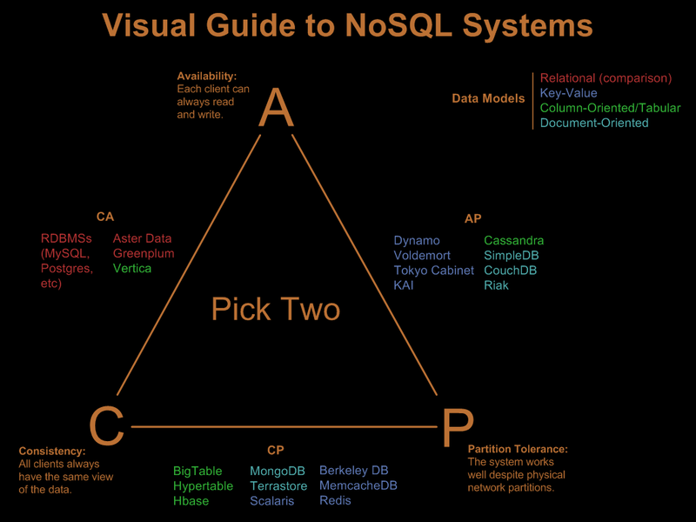
CAP Theorem
이미지 출처: http://blog.nahurst.com/visual-guide-to-nosql-systems

Slide 3
NoSQL
NoSQL = NonSQL = Non Relational = Not only SQL

Slide 4

SQL -> Relational Model
이미지 출처: http://www.chinawhisper.com/

Slide 5


Model -> Rule, Rule, Rule & Rule
이미지 출처 : http://www.chinawhisper.com/
이미지 출처 : http://www.instiz.net/pt/1280258

Slide 6
Rule을 꼭 모두 따라야하나?
NoSQL - Move away from ACID = Atomicity (원자성) Consistency (일관성) Isolation (독립성) Durability (지속성)
- 입출금 시스템을 운영하고자 하는게 아니라면 ? towards BASE = Basically Available, Soft-State, Eventual Consistency
- 일관성의 포기(X), 언젠가는 일관되게(O)
- 트위터 같은 분산 시스템을 운영하기에 충분

Slide 7
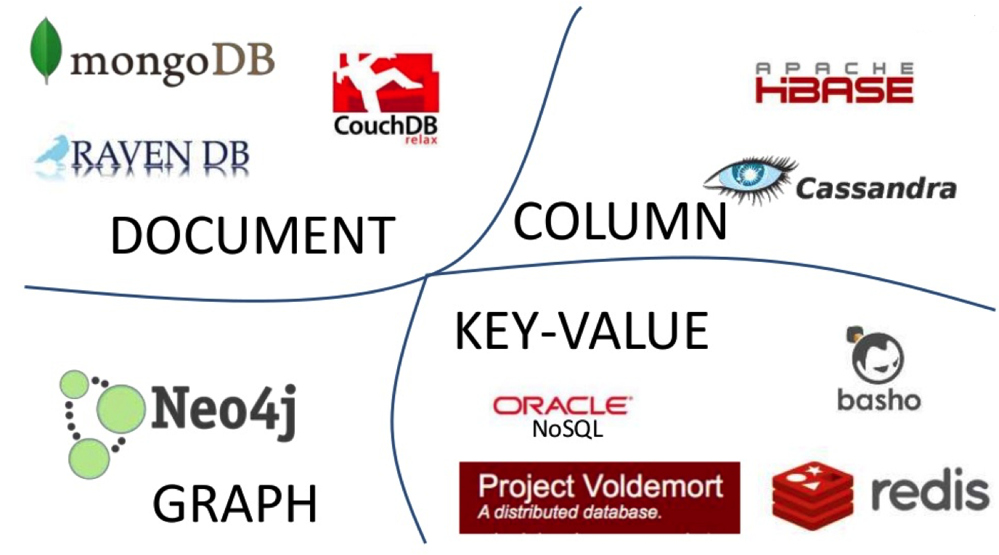
NoSQL의 유형

Slide 8
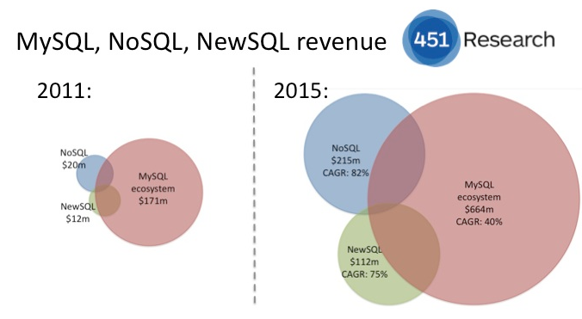
시장에서 NoSQL이 RDBMS를 대체하지는 않는다.
이미지 출처 : https://blogs.the451group.com/information_management/2012/05/22/mysql-nosql-newsql/

Slide 9
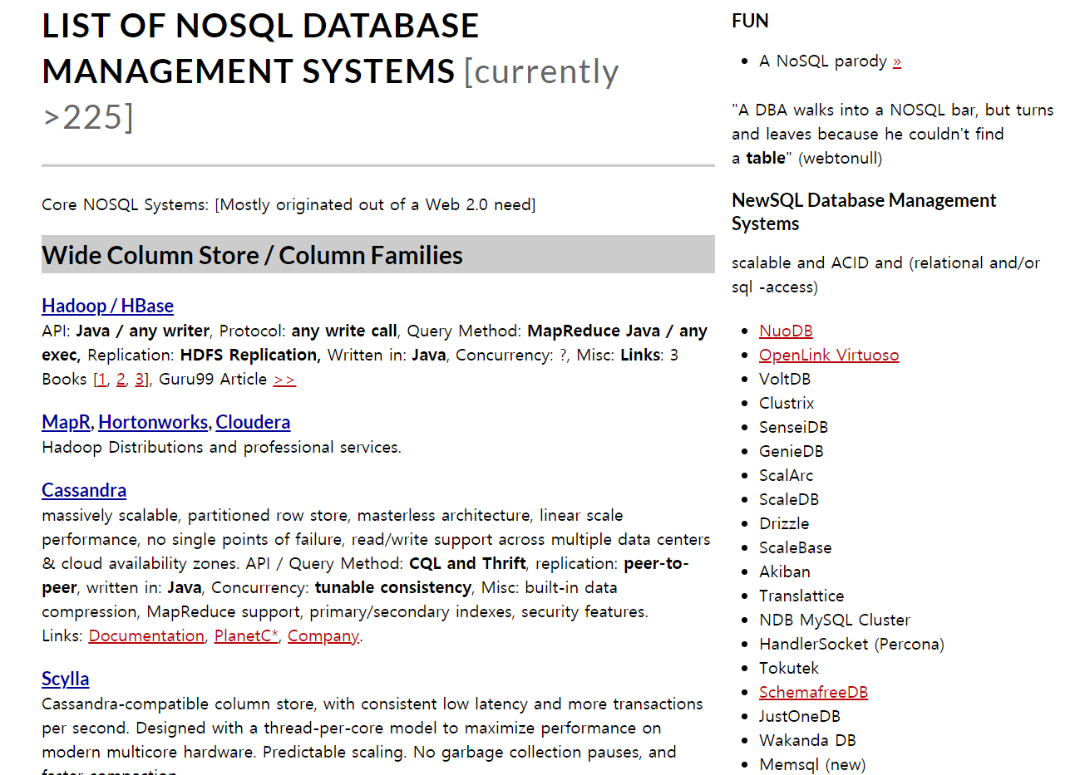
NoSQL 제품
https://hostingdata.co.uk/nosql-database/

Slide 10
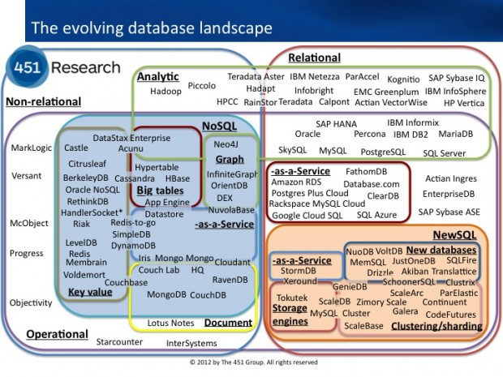
DBMS의 구분
이미지 출처: http://dataconomy.com/sql-vs-nosql-need-know/

Slide 11
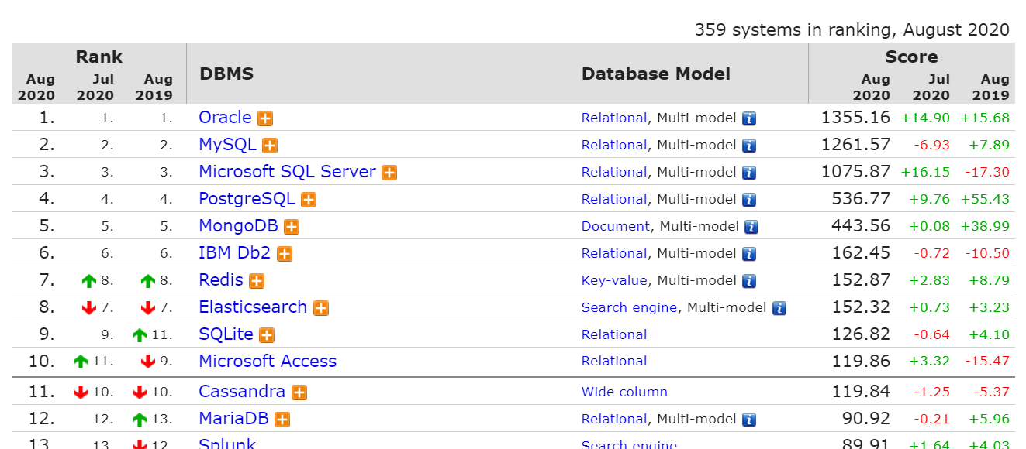
DB Engine Ranking
출처 : https://db-engines.com/en/ranking

Slide 12
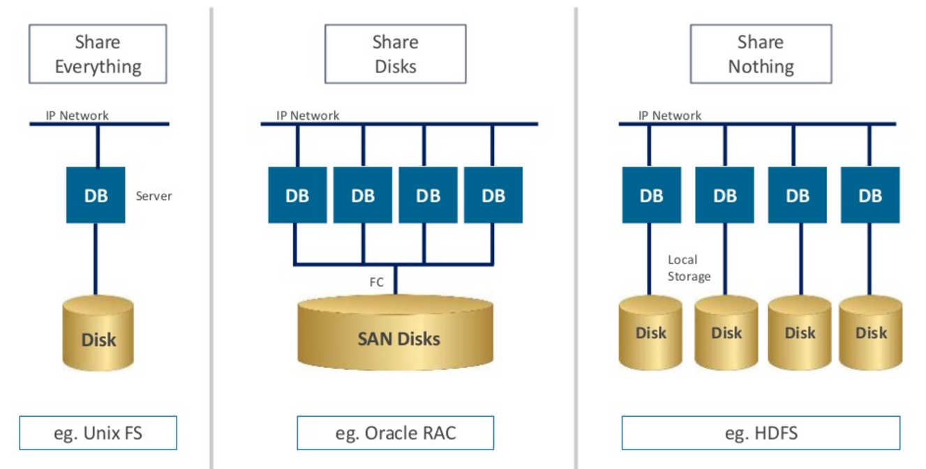
DBMS와 분산 구조
부분 분산 공유 발생
전체 분산 공유 없음
이미지 출처 : http://www.slideshare.net/PhilippeJulio/hadoop-architecture/18-SHARE_NOTHING_ARCHITECTURE_Share_Disks

Slide 13
데이터를 분산하는 방법
복사해 놓거나 (복제 : Replication)
조각내 놓거나 (샤딩 : Sharding)
Fault Tolerance : YES 스토리지
Fault Tolerance : NO

Slide 14
복제 방법
Master- Slave
Peer to Peer
Master
Slaves

Slide 15
샤딩(Sharding)과 파티셔닝(Partitioning)
상품코드 | 연도 | 지역
01-0101 | 2015 | 서울
01-0178 | 2015 | 대구
상품코드 | 연도 | 지역
04-4567 | 2016 | 서울
06-A123 | 2016 | 대구
06-A123 | 2016 | 대전
01-1001 | 2016 | 목포
상품코드 | 연도 | 지역
01-0101 | 2015 | 서울
01-0178 | 2015 | 대구
04-4567 | 2016 | 서울
06-A123 | 2016 | 대구
06-A123 | 2016 | 대전
01-1001 | 2016 | 목포
수평 파티셔닝 = 샤딩
상품코드 | 연도
01-0101 | 2015
01-0178 | 2015
04-4567 | 2016
06-A123 | 2016
06-A123 | 2016
01-1001 | 2016
지역
서울
대구
서울
대구
대전
목포
수직 파티셔닝

Slide 16
샤딩의 기준
한 번에 사용될 가능성이 높은 덩어리를 한 덩어리로 (=> SQL의 Where 조건에 의해 함께 선택될 가능성이 높은)

Slide 17
샤드(Shard) 복제 방법
샤딩 - Master- Slave 복제
샤딩 – Peer to Peer 복제

Slide 18
샤딩과 복제는 설정 작업!
단일 스토리지의 내용을 복제, 샤딩 하는 작업은 디스크, 네트워크 I/O 등 자원을 많이 소모하는 작업 => 작업 중 시스템이 응답을 안할 수도! 실제 작업은 DBMS가 알아서 처리하며 운영하며 변경하는 작업이 아닌 (초기) 설정에 따라서 => 계획 설계의 중요성

Slide 19





시계열 데이터베이스관리 시스템

Slide 20
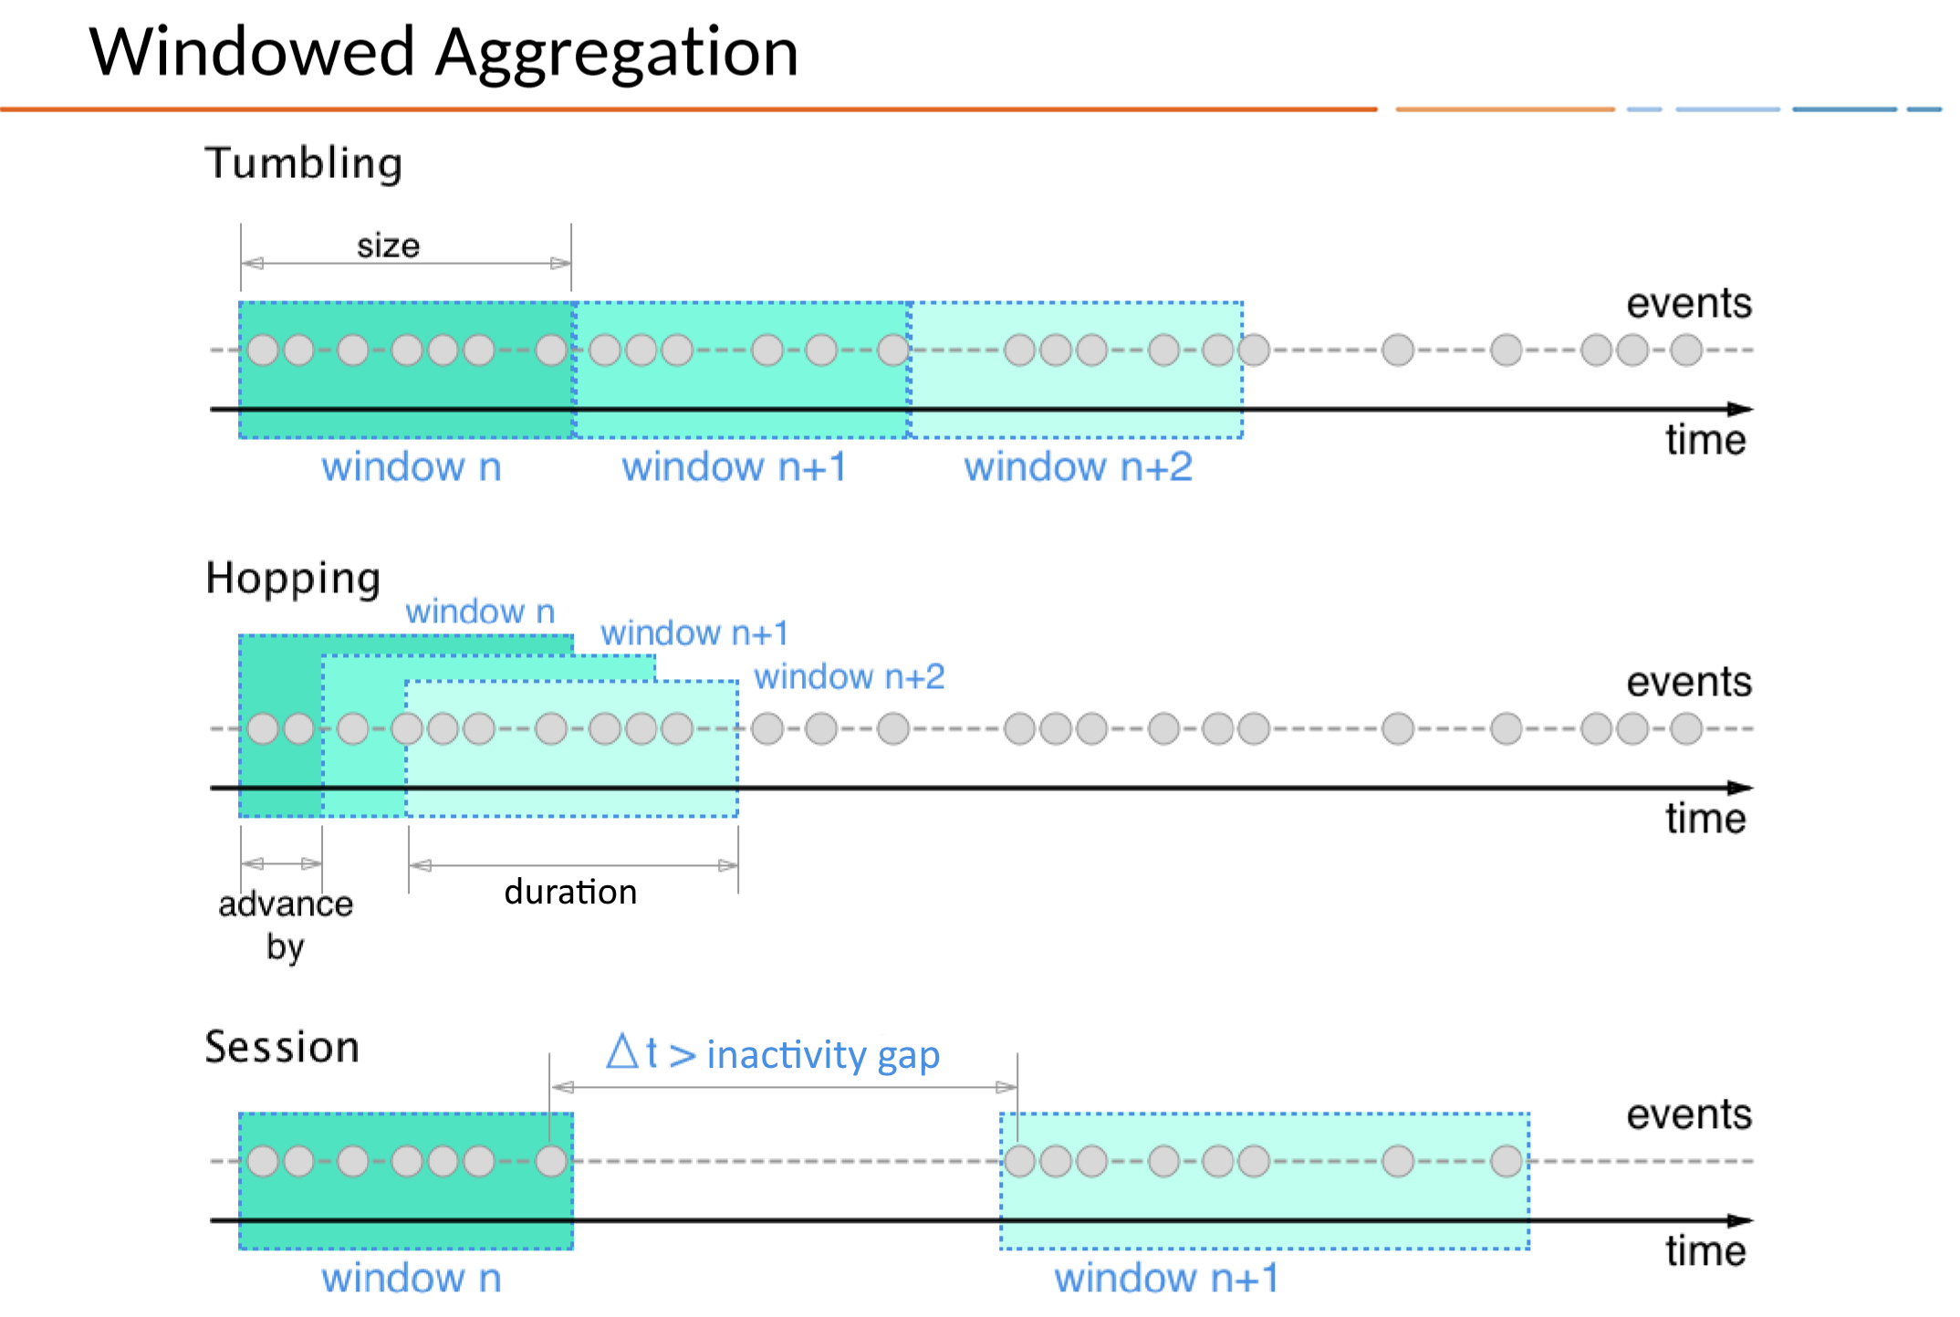
Window(기간)
이미지 출처 : https://docs.ksqldb.io/en/latest/concepts/time-and-windows-in-ksqldb-queries/

Slide 21
MongoDB

Slide 22

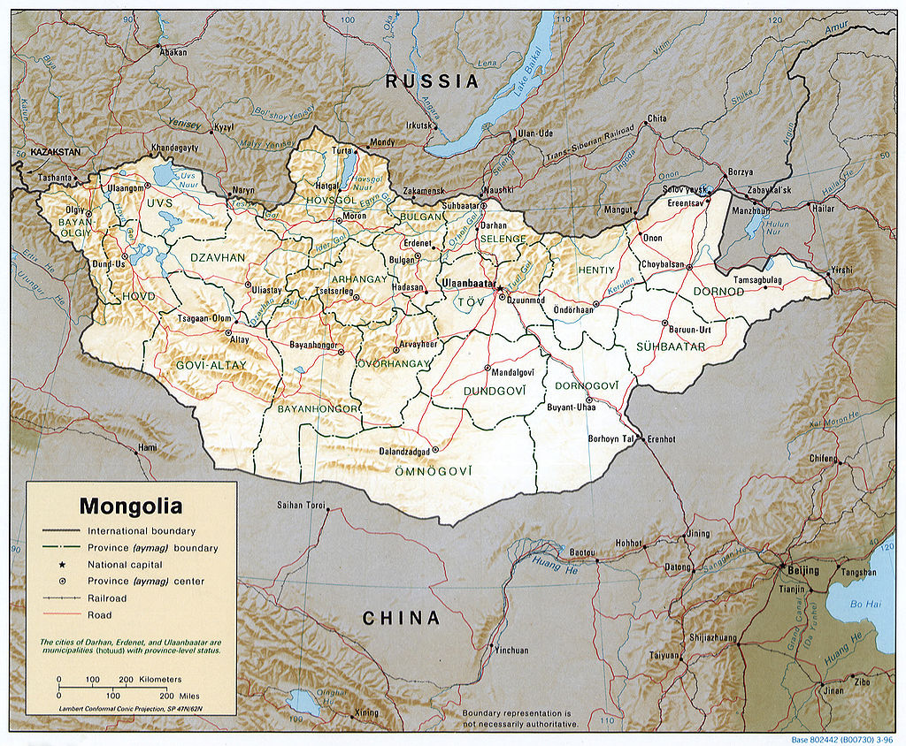
X
관계 없음
O
Humongous DB

Slide 23
특징
- Document-Oriented 데이터 구조
- index 지원
- 업데이트문 실행 빠름 (row lock, table block 사용 안함)
- 복제, 샤딩 지원
- MapReduce
- 다양한 언어 드라이버 제공
공식: C, C++, Java, Perl, PHP, Python, Ruby
커뮤니티: C#/.NET, Erlang, Go, Groovy/Scala/Clojure
- 쉬운 설치, 압축만 풀면 설치 끝

Slide 24
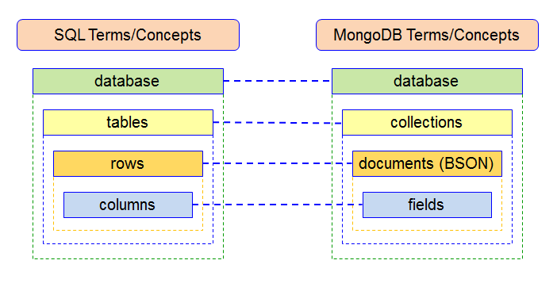
RDBMS와의 구조 비교
이미지 출처: http://sql-vs-nosql.blogspot.kr/

Slide 25
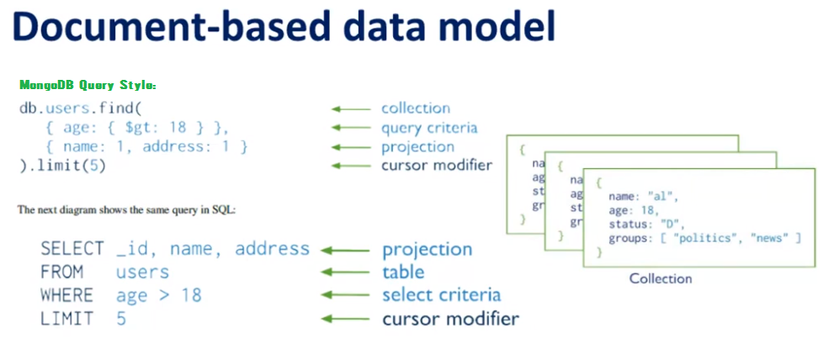
이미지 출처: http://exploringbigdatabyrajivgupta.blogspot.com/p/nosqlmongodb.html

Slide 26
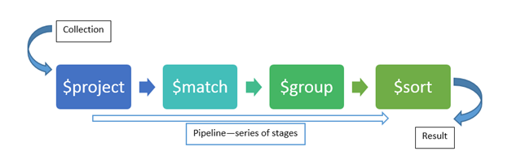
집계(Aggregation) 파이프라인(pipe line)
이미지 출처: https://www.codeproject.com/Articles/1149682/Aggregation-in-MongoDB

